Slide 1
本章的要求
第6章、文件I/O编程
掌握Linux中系统调用的基本概念
掌握Linux中用户编程接口（API）及系统命令的相互关系
掌握文件描述符的概念
掌握Linux下文件相关的不带缓存I/O函数的使用
掌握Linux下设备文件读写方法
掌握Linux中对串口的操作
熟悉Linux中标准文件I/O函数的使用

Slide 2
本章的主要内容
6.1 Linux系统调用及用户编程接口（API）
6.2 Linux中文件及文件描述符概述
6.3 底层文件I/O操作
6.4 嵌入式Linux串口应用编程
6.5 标准I/O编程
6.6 实验

Slide 3
6.1 Linux系统调用及用户编程接口（API）

Slide 4
系统调用
所谓系统调用是指操作系统提供给用户程序调用的一组“特殊”接口，用户程序可以通过这组“特殊”接口来获得操作系统内核提供的服务。例如用户可以通过进程控制相关的系统调用来创建进程、实现进程调度、进程管理等。
为什么用户程序不能直接访问系统内核提供的服务呢？这是由于在Linux中，为了更好地保护内核空间，将程序的运行空间分为内核空间和用户空间（也就是常称的内核态和用户态），它们分别运行在不同的级别上，在逻辑上是相互隔离的。因此，用户进程在通常情况下不允许访问内核数据，也无法使用内核函数，它们只能在用户空间操作用户数据，调用用户空间的函数。
但是，在有些情况下，用户空间的进程需要获得一定的系统服务（调用内核空间程序），这时操作系统就必须利用系统提供给用户的“特殊接口”——系统调用规定用户进程进入内核空间的具体位置。进行系统调用时，程序运行空间需要从用户空间进入内核空间，处理完后再返回到用户空间。

Slide 5
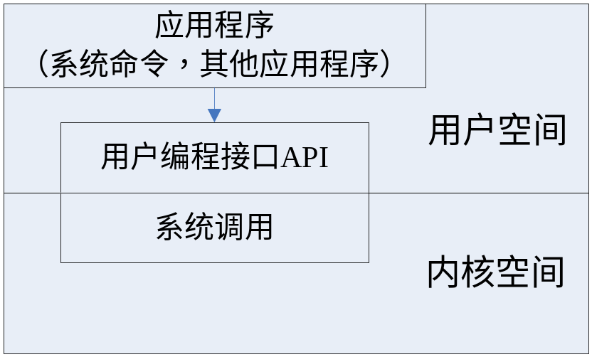
API
前面讲到的系统调用并不是直接与程序员进行交互的，它仅仅是一个通过软中断机制向内核提交请求，以获取内核服务的接口。在实际使用中程序员调用的通常是用户编程接口——API
系统命令相对API更高了一层，它实际上一个可执行程序，它的内部引用了用户编程接口（API）来实现相应的功能。

Slide 6
6.2 Linux中文件及文件描述符概述

Slide 7
文件描述符
内核如何区分和引用特定的文件呢？这里用到了一个重要的概念——文件描述符。对于Linux而言，所有对设备和文件的操作都是使用文件描述符来进行的。文件描述符是一个非负的整数，它是一个索引值，并指向在内核中每个进程打开文件的记录表。当打开一个现存文件或创建一个新文件时，内核就向进程返回一个文件描述符；当需要读写文件时，也需要把文件描述符作为参数传递给相应的函数。
通常，一个进程启动时，都会打开3个文件：标准输入、标准输出和标准出错处理。这3个文件分别对应文件描述符为0、1和2（也就是宏替换STDIN_FILENO、STDOUT_FILENO和STDERR_FILENO）。

Slide 8
6.3 底层文件I/O操作

Slide 9
函数说明
open()函数是用于打开或创建文件，在打开或创建文件时可以指定文件的属性及用户的权限等各种参数。
close()函数是用于关闭一个被打开的文件。当一个进程终止时，所有被它打开的文件都由内核自动关闭，很多程序都使用这一功能而不显示地关闭一个文件。
read()函数是用于将从指定的文件描述符中读出的数据放到缓存区中，并返回实际读入的字节数。若返回0，则表示没有数据可读，即已达到文件尾。读操作从文件的当前指针位置开始。当从终端设备文件中读出数据时，通常一次最多读一行。
write()函数是用于向打开的文件写数据，写操作从文件的当前指针位置开始。对磁盘文件进行写操作，若磁盘已满或超出该文件的长度，则write()函数返回失败。
lseek()函数是用于在指定的文件描述符中将文件指针定位到相应的位置。它只能用在可定位（可随机访问）文件操作中。管道、套接字和大部分字符设备文件是不可定位的，所以在这些文件的操作中无法使用lseek()调用。

Slide 10
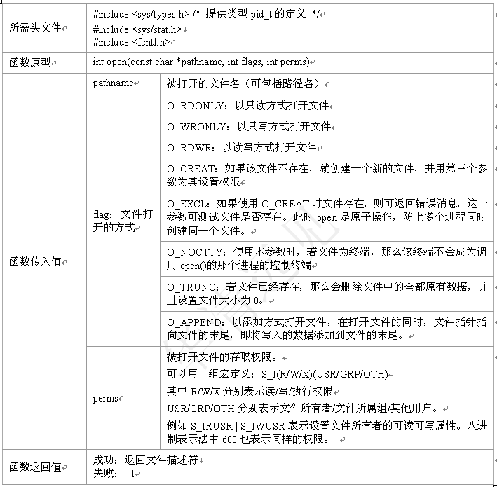
函数格式（1）

Slide 11
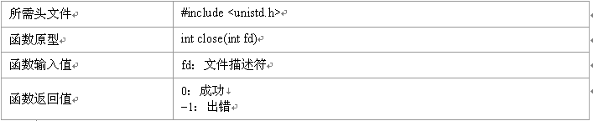
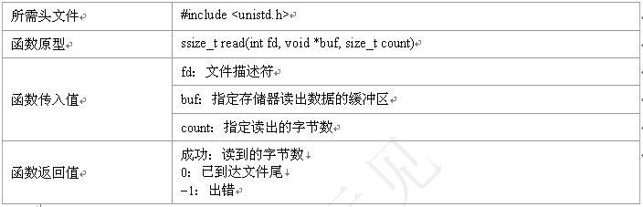
函数格式（2）

Slide 12
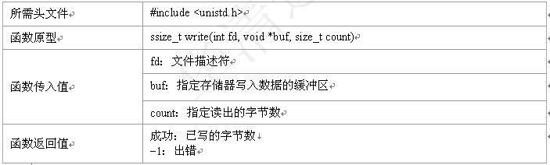
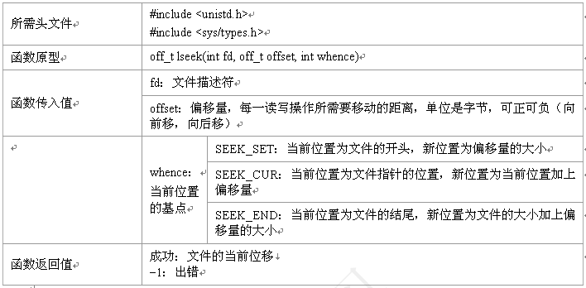
函数格式（3）

Slide 13
示例
阅读代码并运行示例6-3-1

Slide 14
文件锁
文件锁包括建议性锁和强制性锁。建议性锁要求每个上锁文件的进程都要检查是否有锁存在，并且尊重已有的锁。在一般情况下，内核和系统都不使用建议性锁。强制性锁是由内核执行的锁，当一个文件被上锁进行写入操作的时候，内核将阻止其他任何文件对其进行读写操作。采用强制性锁对性能的影响很大，每次读写操作都必须检查是否有锁存在。
在Linux中，实现文件上锁的函数有lockf()和fcntl()，其中lockf()用于对文件施加建议性锁，而fcntl()不仅可以施加建议性锁，还可以施加强制锁。同时，fcntl()还能对文件的某一记录上锁，也就是记录锁。
记录锁又可分为读取锁和写入锁，其中读取锁又称为共享锁，它能够使多个进程都能在文件的同一部分建立读取锁。而写入锁又称为排斥锁，在任何时刻只能有一个进程在文件的某个部分上建立写入锁。当然，在文件的同一部分不能同时建立读取锁和写入锁。

Slide 15
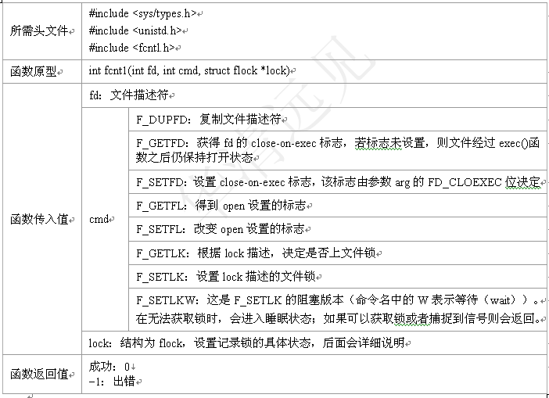
fcntl()函数格式（1）

Slide 16
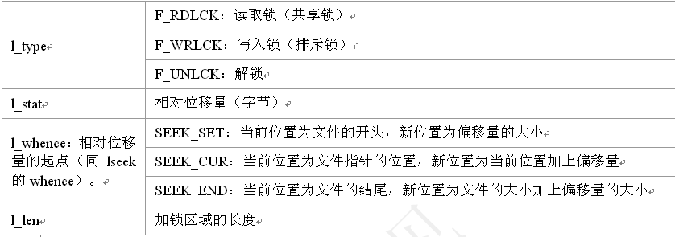
fcntl()函数格式（2）- flock结构
struct flock
{
short l_type;
off_t l_start;
short l_whence;
off_t l_len;
pid_t l_pid;
}

Slide 17
示例
阅读代码并运行示例6-3-2

Slide 18
I/O处理的模型
• 阻塞I/O模型：在这种模型下，若所调用的I/O函数没有完成相关的功能，则会使进程挂起，直到相关数据到达才会返回。如常见对管道设备、终端设备和网络设备进行读写时经常会出现这种情况。
• 非阻塞模型：在这种模型下，当请求的I/O操作不能完成时，则不让进程睡眠，而且立即返回。非阻塞I/O使用户可以调用不会阻塞的I/O操作，如open()、write()和read()。如果该操作不能完成，则会立即返回出错（例如：打不开文件）或者返回0（例如：在缓冲区中没有数据可以读取或者没空间可以写入数据）。
• I/O多路转接模型：在这种模型下，如果请求的I/O操作阻塞，且它不是真正阻塞I/O，而是让其中的一个函数等待，在这期间，I/O还能进行其他操作。如本节要介绍的select()和poll函数()，就是属于这种模型。
• 信号驱动I/O模型：在这种模型下，通过安装一个信号处理程序，系统可以自动捕获特定信号的到来，从而启动I/O。这是由内核通知用户何时可以启动一个I/O操作决定的。
• 异步I/O模型：在这种模型下，当一个描述符已准备好，可以启动I/O时，进程会通知内核。现在，并不是所有的系统都支持这种模型。

Slide 19
select()和poll()
select()和poll()的I/O多路转接模型是处理I/O复用的一个高效的方法。它可以具体设置程序中每一个所关心的文件描述符的条件、希望等待的时间等，从select()和poll()函数返回时，内核会通知用户已准备好的文件描述符的数量、已准备好的条件等。通过使用select()和poll()函数的返回结果，就可以调用相应的I/O处理函数了。

Slide 20
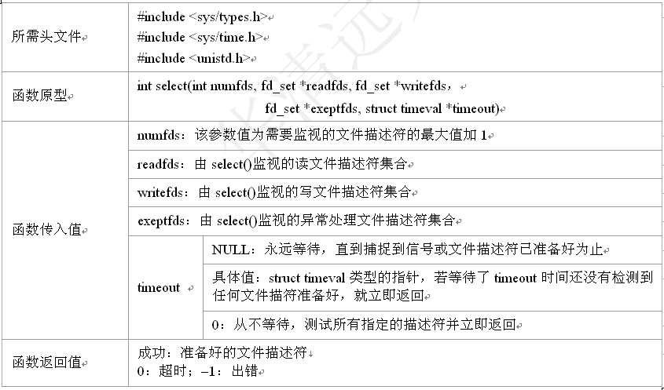
select()函数格式（1）

Slide 21
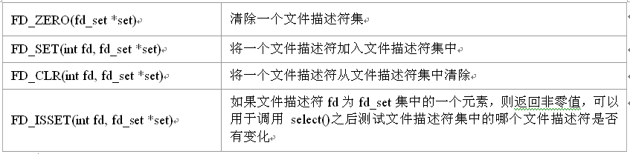
select()函数格式（2）
一般来说，在使用select()函数之前，首先使用FD_ZERO()和FD_SET()来初始化文件描述符集，在使用了select()函数时，可循环使用FD_ISSET()来测试描述符集，在执行完对相关文件描述符的操作之后，使用FD_CLR()来清除描述符集。

Slide 22
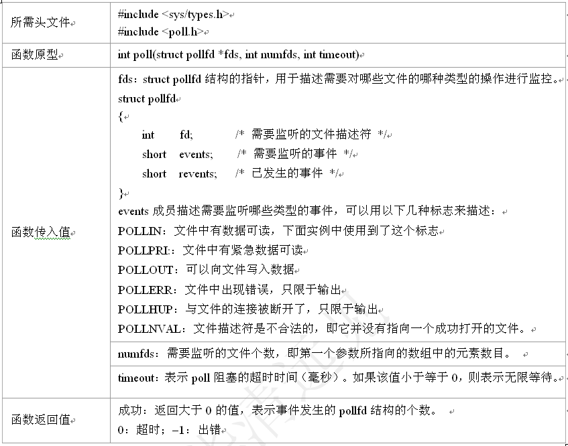
poll()函数格式

Slide 23
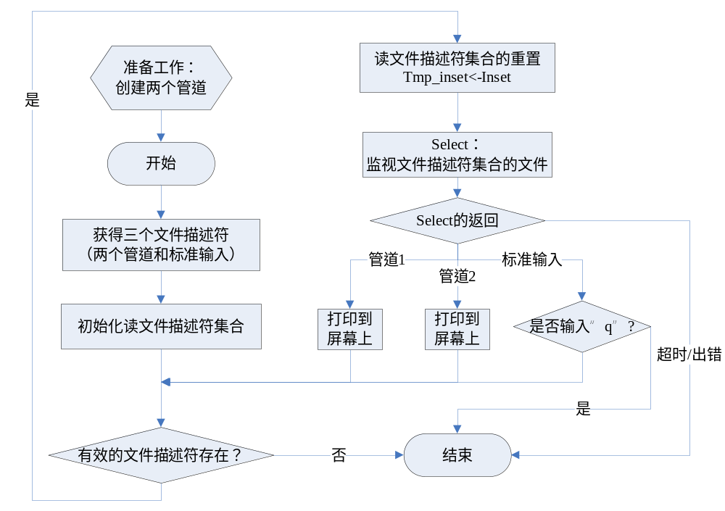
示例
阅读代码并运行示例6-3-3-1（select）和6-3-3-2（poll）

Slide 24
6.4 嵌入式Linux串口应用编程

Slide 25
串口概述
常见的数据通信的基本方式可分为并行通信与串行通信两种。
• 并行通信是指利用多条数据传输线将一个字数据的各比特位同时传送。它的特点是传输速度快，适用于传输距离短且传输速度较高的通信。
• 串行通信是指利用一条传输线将数据以比特位为单位顺序传送。特点是通信线路简单，利用简单的线缆就可实现通信，降低成本，适用于传输距离长且传输速度较慢的通信。
串口是计算机一种常用的接口，常用的串口有RS-232-C接口。它是于1970年由美国电子工业协会（EIA）联合贝尔系统、调制解调器厂家及计算机终端生产厂家共同制定的用于串行通讯的标准，它的全称是“数据终端设备（DTE）和数据通讯设备（DCE）之间串行二进制数据交换接口技术标准”。该标准规定采用一个DB25芯引脚的连接器或9芯引脚的连接器

Slide 26
串口设置- termios结构
struct termios
{
unsigned short c_iflag; /* 输入模式标志 */
unsigned short c_oflag; /* 输出模式标志 */
unsigned short c_cflag; /* 控制模式标志*/
unsigned short c_lflag; /* 本地模式标志 */
unsigned char c_line; /* 线路规程 */
unsigned char c_cc[NCC]; /* 控制特性 */
speed_t c_ispeed; /* 输入速度 */
speed_t c_ospeed; /* 输出速度 */
};
termios是在POSIX规范中定义的标准接口，表示终端设备（包括虚拟终端、串口等）。因为串口是一种终端设备，所以通过终端编程接口对其进行配置和控制。
终端有三种工作模式，分别为规范模式（canonical mode）、非规范模式（non-canonical mode）和原始模式（raw mode）。
通过在termios结构的c_lflag中设置ICANNON标志来定义终端是以规范模式（设置ICANNON标志）还是以非规范模式（清除ICANNON标志）工作，默认情况为规范模式。

Slide 27
终端模式（1）- 规范模式
在规范模式下，所有的输入是基于行进行处理。在用户输入一个行结束符（回车符、EOF等）之前，系统调用read()函数读不到用户输入的任何字符。除了EOF之外的行结束符（回车符等）与普通字符一样会被read()函数读取到缓冲区之中。在规范模式中，行编辑是可行的，而且一次调用read()函数最多只能读取一行数据。如果在read()函数中被请求读取的数据字节数小于当前行可读取的字节数，则read()函数只会读取被请求的字节数，剩下的字节下次再被读取。

Slide 28
终端模式（2）- 非规范模式
在非规范模式下，所有的输入是即时有效的，不需要用户另外输入行结束符，而且不可进行行编辑。在非规范模式下，对参数MIN（c_cc[VMIN]）和TIME（c_cc[VTIME]）的设置决定read()函数的调用方式。设置可以有4种不同的情况。
MIN = 0和TIME = 0：read()函数立即返回。若有可读数据，则读取数据并返回被读取的字节数，否则读取失败并返回0。
MIN > 0和TIME = 0：read()函数会被阻塞直到MIN个字节数据可被读取。
MIN = 0和TIME > 0：只要有数据可读或者经过TIME个十分之一秒的时间，read()函数则立即返回，返回值为被读取的字节数。如果超时并且未读到数据，则read()函数返回0。
MIN > 0和TIME > 0：当有MIN个字节可读或者两个输入字符之间的时间间隔超过TIME个十分之一秒时，read()函数才返回。因为在输入第一个字符之后系统才会启动定时器，所以在这种情况下，read()函数至少读取一个字节之后才返回。

Slide 29
终端模式（3）- 原始模式
按照严格意义来讲原始模式是一种特殊的非规范模式。在原始模式下，所有的输入数据以字节为单位被处理。在这个模式下，终端是不可回显的，而且所有特定的终端输入/输出控制处理不可用。通过调用cfmakeraw()函数可以将终端设置为原始模式，而且该函数通过以下代码可以得到实现。
termios_p->c_iflag &= ~(IGNBRK | BRKINT | PARMRK | ISTRIP
| INLCR | IGNCR | ICRNL | IXON);
termios_p->c_oflag &= ~OPOST;
termios_p->c_lflag &= ~(ECHO | ECHONL | ICANON | ISIG | IEXTEN);
termios_p->c_cflag &= ~(CSIZE | PARENB);
termios_p->c_cflag |= CS8;

Slide 30
设置串口属性的基本流程 （1）
保存原先串口配置
首先，为了安全起见和以后调试程序方便，可以先保存原先串口的配置，在这里可以使用函数tcgetattr(fd, &old_cfg)。该函数得到fd指向的终端的配置参数，并将它们保存于termios结构变量old_cfg中。该函数还可以测试配置是否正确、该串口是否可用等。若调用成功，函数返回值为0，若调用失败，函数返回值为−1
if (tcgetattr(fd, &old_cfg) != 0)
{
perror("tcgetattr");
return -1;
}

Slide 31
设置串口属性的基本流程 （2）
激活选项
CLOCAL和CREAD分别用于本地连接和接受使能，因此，首先要通过位掩码的方式激活这两个选项。
newtio.c_cflag |= CLOCAL | CREAD;
调用cfmakeraw()函数可以将终端设置为原始模式，在后面的实例中，采用原始模式进行串口数据通信。
cfmakeraw(&new_cfg);

Slide 32
设置串口属性的基本流程 （3）
设置波特率
设置波特率有专门的函数，用户不能直接通过位掩码来操作。设置波特率的主要函数有：cfsetispeed()和cfsetospeed()。
cfsetispeed(&new_cfg, B115200);
cfsetospeed(&new_cfg, B115200);
设置字符大小
与设置波特率不同，设置字符大小并没有现成可用的函数，需要用位掩码。一般首先去除数据位中的位掩码，再重新按要求设置。
new_cfg.c_cflag &= ~CSIZE; /* 用数据位掩码清空数据位设置 */
new_cfg.c_cflag |= CS8;

Slide 33
设置串口属性的基本流程 （4）
设置奇偶校验位
设置奇偶校验位需要用到termios中的两个成员：c_cflag和c_iflag。首先要激活c_cflag中的校验位使能标志PARENB和是否要进行偶校验，同时还要激活c_iflag中的对于输入数据的奇偶校验使能（INPCK）。
奇校验
new_cfg.c_cflag |= (PARODD | PARENB);
new_cfg.c_iflag |= INPCK;
偶校验
new_cfg.c_cflag |= PARENB;
new_cfg.c_cflag &= ~PARODD; /* 清除奇校验标志，则配置为偶校验*/
new_cfg.c_iflag |= INPCK;

Slide 34
设置串口属性的基本流程 （5）
设置停止位
设置停止位是通过激活c_cflag中的CSTOPB而实现的。若停止位为一个，则清除CSTOPB，若停止位为两个，则激活CSTOPB。以下分别是停止位为一个和两个时的代码：
new_cfg.c_cflag &= ~CSTOPB; /* 将停止位设置为一个比特 */
new_cfg.c_cflag |= CSTOPB; /* 将停止位设置为两个比特 */
设置最少字符和等待时间
在对接收字符和等待时间没有特别要求的情况下，可以将其设置为0，则在任何情况下read()函数立即返回
new_cfg.c_cc[VTIME] = 0;
new_cfg.c_cc[VMIN] = 0;

Slide 35
设置串口属性的基本流程 （6）
清除串口缓冲
由于串口在重新设置之后，需要对当前的串口设备进行适当的处理，这时就可调用在<termios.h>中声明的tcdrain()、tcflow()、tcflush()等函数来处理目前串口缓冲中的数据
int tcdrain(int fd); /* 使程序阻塞，直到输出缓冲区的数据全部发送完毕*/
int tcflow(int fd, int action) ; /* 用于暂停或重新开始输出 */
int tcflush(int fd, int queue_selector); /* 用于清空输入/输出缓冲区*/

Slide 36
设置串口属性的基本流程 （7）
在本实例中使用tcflush()函数，对于在缓冲区中的尚未传输的数据，或者收到的但是尚未读取的数据，其处理方法取决于queue_selector的值，它可能的取值有以下几种。
• TCIFLUSH：对接收到而未被读取的数据进行清空处理。
• TCOFLUSH：对尚未传送成功的输出数据进行清空处理。
• TCIOFLUSH：包括前两种功能，即对尚未处理的输入输出数据进行清空处理。
tcflush(fd, TCIFLUSH);

Slide 37
设置串口属性的基本流程 （8）
激活配置
在完成全部串口配置之后，要激活刚才的配置并使配置生效。这里用到的函数是tcsetattr() 。
tcsetattr(int fd, int optional_actions, const struct termios *termios_p);
其中参数termios_p是termios类型的新配置变量。
参数optional_actions可能的取值有以下三种：
• TCSANOW：配置的修改立即生效。
• TCSADRAIN：配置的修改在所有写入fd的输出都传输完毕之后生效。
• TCSAFLUSH：所有已接受但未读入的输入都将在修改生效之前被丢弃。
该函数若调用成功则返回0，若失败则返回−1
if ((tcsetattr(fd, TCSANOW, &new_cfg)) != 0)
{
perror("tcsetattr");
return -1;
}

Slide 38
串口使用 （1）
打开串口
打开串口和打开普通文件一样，使用open()函数。
fd = open( "/dev/ttyS0", O_RDWR | O_NOCTTY | O_NDELAY);
• O_NOCTTY标志用于通知Linux系统，该参数不会使打开的文件成为这个进程的控制终端。如果没有指定这个标志，那么任何一个输入（诸如键盘中止信号等）都将会影响用户的进程。
• O_NDELAY标志通知Linux系统，这个程序不关心DCD信号线所处的状态（端口的另一端是否激活或者停止）。如果用户指定了这个标志，则进程将会一直处在睡眠状态，直到DCD信号线被激活。

Slide 39
串口使用 （2）
接下来可恢复串口的状态为阻塞状态，用于等待串口数据的读入 ：
fcntl(fd, F_SETFL, 0);
接着可以测试打开文件描述符是否连接到一个终端设备，以进一步确认串口是否正确打开 ：
isatty(STDIN_FILENO);
读写串口
读写串口操作和读写普通文件一样，使用read()和write()函数 ：
write(fd, buff, strlen(buff));
read(fd, buff, BUFFER_SIZE);

Slide 40
示例
阅读代码并运行示例6-4-3
在宿主机上运行写串口的程序，而在目标板上运行读串口的程序 ：
/* 宿主机 ，写串口*/
$ ./com_writer
Input some words(enter 'quit' to exit):hello, Reader!
Input some words(enter 'quit' to exit):I'm Writer!
Input some words(enter 'quit' to exit):This is a serial port testing program.
Input some words(enter 'quit' to exit):quit
/* 目标板 ，读串口*/
$ ./com_reader
The received words are : hello, Reader!
The received words are : I'm Writer!
The received words are : This is a serial port testing program.
The received words are : quit

Slide 41
6.5 标准I/O编程

Slide 42
标准I/O编程概述
前面讲述的系统调用是操作系统直接提供的函数接口。因为运行系统调用时，Linux必须从用户态切换到内核态，执行相应的请求，然后再返回到用户态，所以应该尽量减少系统调用的次数，从而提高程序的效率。标准I/O提供流缓冲的目的是尽可能减少使用read()和write()等系统调用的数量。标准I/O提供了3种类型的缓冲存储。
• 全缓冲：在这种情况下，当填满标准I/O缓存后才进行实际I/O操作。对于存放在磁盘上的文件通常是由标准I/O库实施全缓冲的。
• 行缓冲：在这种情况下，当在输入和输出中遇到行结束符时，标准I/O库执行I/O操作。这允许我们一次输出一个字符（如fputc()函数），但只有写了一行之后才进行实际I/O操作。标准输入和标准输出就是使用行缓冲的典型例子。
• 不带缓冲：标准I/O库不对字符进行缓冲。如果用标准I/O函数写若干字符到不带缓冲的流中，则相当于用系统调用write()函数将这些字符全写到被打开的文件上。标准出错stderr通常是不带缓存的，这就使得出错信息可以尽快显示出来，而不管它们是否含有一个行结束符。

Slide 43
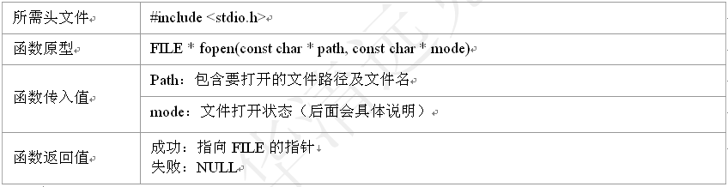
基本操作 （1）
打开文件：
有三个标准函数，分别为：fopen()、fdopen()和freopen()。它们可以以不同的模式打开，但都返回一个指向FILE的指针，该指针指向对应的I/O流。此后，对文件的读写都是通过这个FILE指针来进行。其中fopen()可以指定打开文件的路径和模式，fdopen()可以指定打开的文件描述符和模式，而freopen()除可指定打开的文件、模式外，还可指定特定的I/O流。

Slide 44
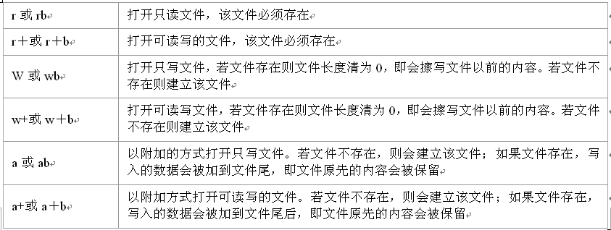
基本操作 （2）
其中，mode定义打开文件的访问权限等：

Slide 45
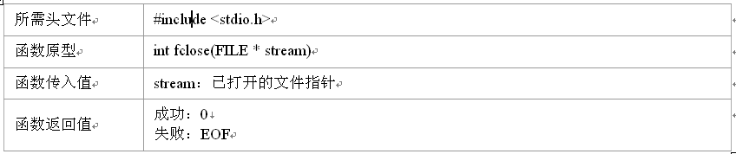
基本操作 （3）
关闭文件：
关闭标准流文件的函数为fclose()，该函数将缓冲区内的数据全部写入到文件中，并释放系统所提供的文件资源。

Slide 46
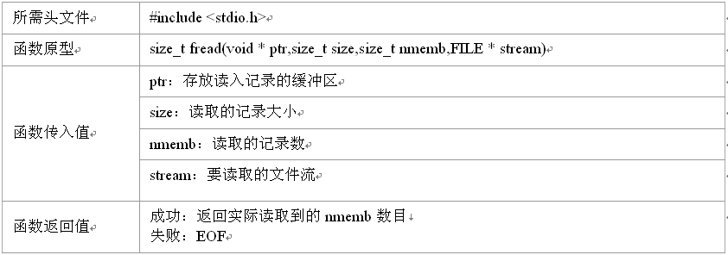
基本操作 （4）
在文件流被打开之后，可对文件流进行读写等操作，其中读操作的函数为fread() ：

Slide 47
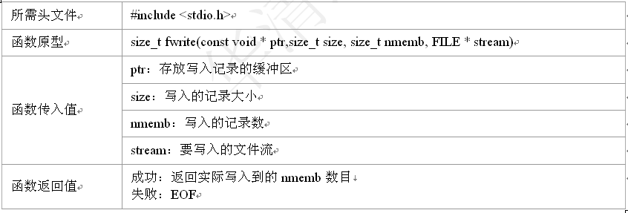
基本操作 （5）
fwrite()函数是用于对指定的文件流进行写操作。

Slide 48
示例
阅读代码并运行示例6-5-1

Slide 49
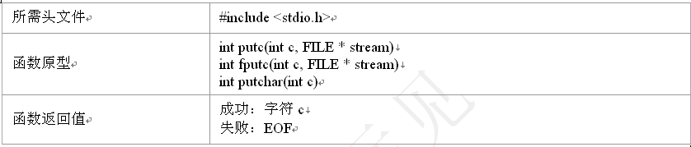
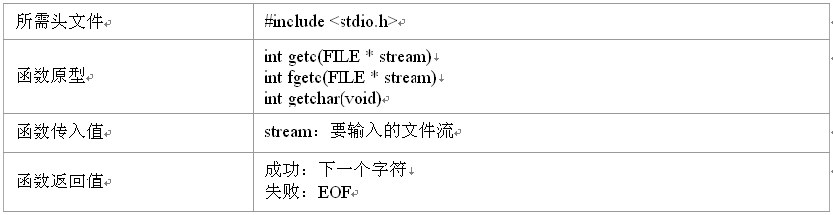
其他操作（1）
字符输入函数
字符输出函数

Slide 50
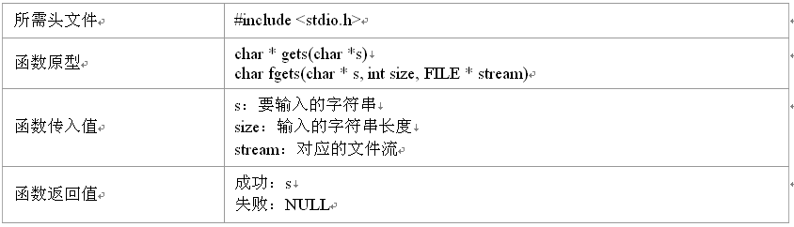
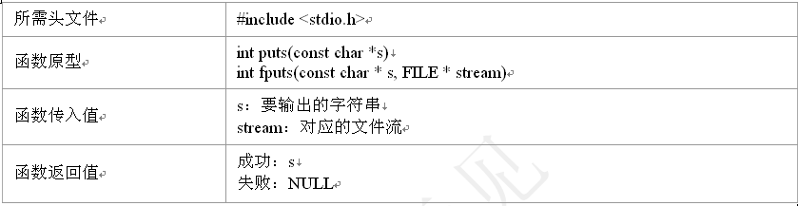
其他操作（2）
行输入函数
行输出函数

Slide 51
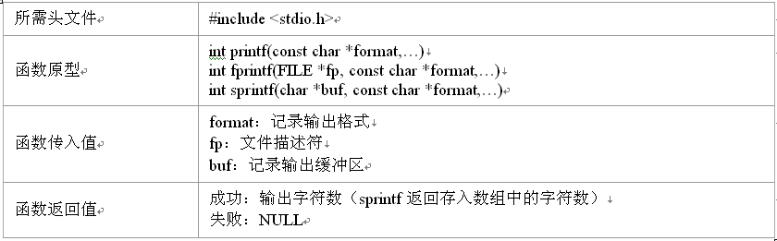
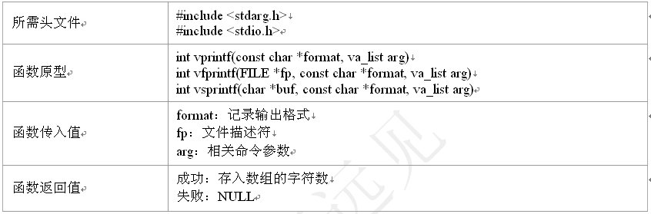
其它操作（3）-格式化输入输出（1）

Slide 52
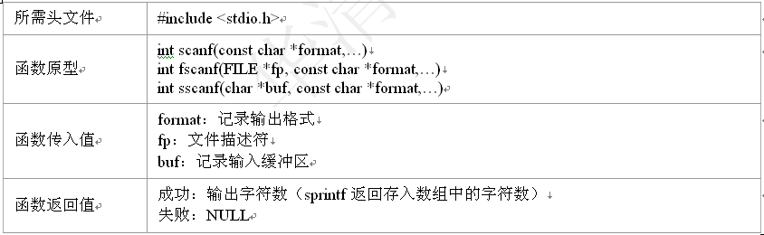
其它操作（4）-格式化输入输出（2）

Slide 53
6.6 实验

Slide 54
实验1 -文件读写及上锁（1）
1．实验目的
通过编写文件读写及上锁的程序，进一步熟悉Linux中文件I/O相关的应用开发，并且熟练掌握open()、read()、write()、fcntl()等函数的使用。
2．实验内容
  在Linux中FIFO是一种进程之间的管道通信机制。Linux支持完整的FIFO通信机制。
  我们通过使用文件操作，仿真FIFO（先进先出）结构以及生产者-消费者运行模型。
  本实验中需要打开两个虚拟终端，分别运行生产者程序（producer）和消费者程序（customer）。此时两个进程同时对同一个文件进行读写操作。因为这个文件是临界资源，所以可以使用文件锁机制来保证两个进程对文件的访问都是原子操作。

Slide 55
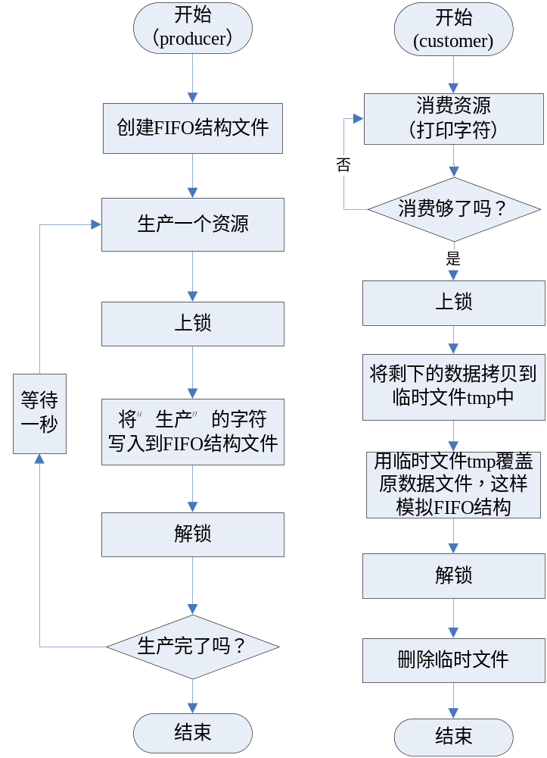
实验1 -文件读写及上锁（2）

Slide 56
实验2 -多路复用式串口操作 （1）
1．实验目的
通过编写多路复用式串口读写，进一步理解多路复用函数的用法，同时更加熟练掌握Linux设备文件的读写方法。
2．实验内容
  本实验中，实现两台机器（宿主机和目标板）之间的串口通信，而且每台机器都可以发送和接收数据。 除了串口设备名称不同（宿主机上使用串口1：/dev/ttyS0,而在目标板上使用串口2：/dev/ttyS1），两台机器上的程序基本相同。
  首先程序打开串口设备文件并进行相关配置。调用select()函数，使它等待从标准输入（终端）文件中的输入以及从串口设备的输入。如果有标准输入上的数据，则写入到串口，使对方读取。如果有串口设备上的输入，则直接将数据显示到屏幕上。

Slide 57
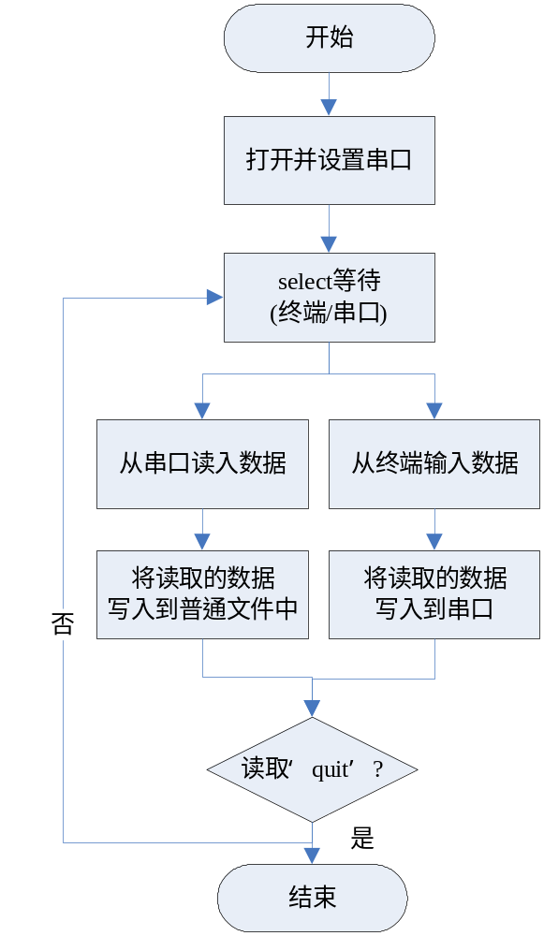
实验2 -多路复用式串口操作 （2）
$ ./com_host （宿主机）
Input some words(enter 'quit' to exit):
Hello, Target!
Input some words(enter 'quit' to exit):
I'm host program!
Input some words(enter 'quit' to exit):
Byebye!
Input some words(enter 'quit' to exit):
quit /* 这个输入使双方的程序都结束*/
$ ./com_target （目标机）
Input some words(enter 'quit' to exit):
Hello, Host!
Input some words(enter 'quit' to exit):
I'm target program!
Input some words(enter 'quit' to exit):
Byebye!

Slide 58
思考与练习
使用多路复用函数实现3个串口的通信：串口1接收数据，串口2和串口3向串口1发送数据。

